Slide 1
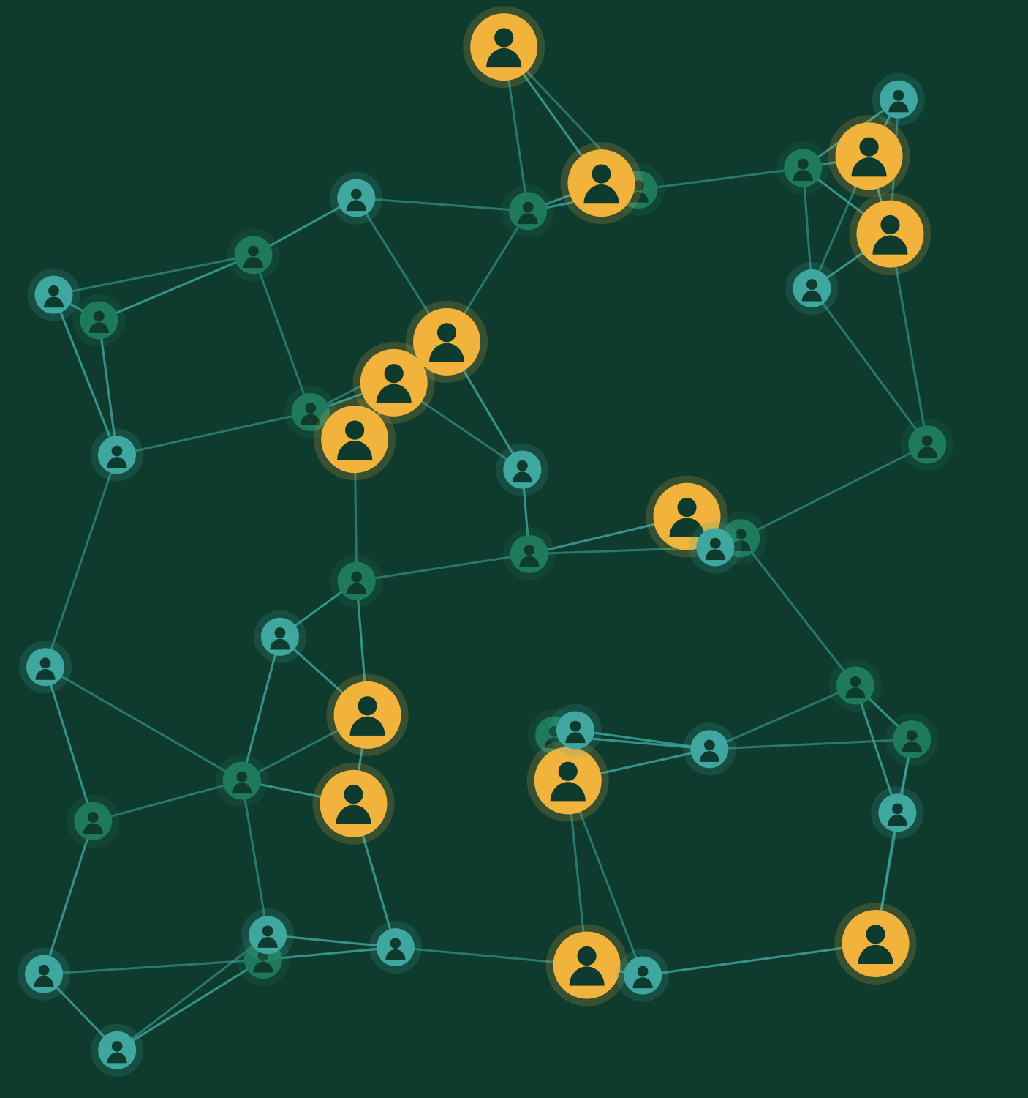
La puissance du Marketing de Réseau
Réseau humain · Duplication · Équipe · Développement personnel · Constance
Chiffres mondiaux et potentiel en Afrique
Notes:
Bienvenue. Aujourd'hui, nous allons découvrir les cinq puissances du marketing de réseau, puis regarder les chiffres dans le monde et le potentiel immense de l'Afrique.

Slide 2

Une question pour commencer
« Pourquoi certaines personnes travaillent pendant des années uniquement pour leur salaire, tandis que d'autres construisent progressivement un système qui continue à produire des revenus grâce à leur réseau et à leur clientèle ? »
Un modèle qui repose sur ce que nous avons tous : nos relations, notre capacité à communiquer, à recommander et à développer une communauté.
Notes:
Laisser la question résonner quelques secondes avant de continuer.

Slide 3




Qu'est-ce que le marketing de réseau ?
Un modèle de distribution
L'entreprise vend ses produits ou services directement aux consommateurs, par l'intermédiaire de distributeurs indépendants.
On l'appelle aussi MLM (Multi-Level Marketing) ou vente directe multiniveau.
Important : ce n'est pas « recruter des gens ». La vraie base :
Le produit
La clientèle
La recommandation
Un réseau de distribution réel

Slide 4





Les 5 éléments de sa puissance
1
2
3
4
5
Le réseau humain
La duplication
Le travail d'équipe
Le développement personnel
Le temps et la constance

Slide 5




Le marketing de réseau dans le monde
≈ 165 Md $
> 100 M
≈ 3 / 4
100+ pays
de ventes annuelles dans le monde (2023)
de vendeurs indépendants dans le monde
des vendeurs sont des femmes
où opèrent les plus grandes entreprises du secteur
Source : WFDSA (World Federation of Direct Selling Associations), chiffres arrondis
Notes:
Le secteur de la vente directe réalise environ 165 milliards de dollars de ventes par an et rassemble plus de 100 millions de vendeurs indépendants. Environ trois vendeurs sur quatre sont des femmes. Chiffres WFDSA arrondis : vérifier la dernière édition du rapport annuel avant une présentation officielle.

Slide 6

Où se concentre la vente directe ?
Afrique & Moyen-Orient : ≈ 3 % des ventes mondiales seulement → un marché encore très peu exploité
Notes:
Valeurs approximatives et arrondies (WFDSA, associations nationales). L'essentiel : l'Asie, les Amériques et l'Europe réalisent presque toutes les ventes. L'Afrique, avec près d'un habitant de la planète sur cinq, ne pèse qu'environ 3 % : c'est là que se trouve le potentiel de croissance.

Slide 7




1. Le réseau humain
Une personne seule possède :
Son temps
Ses compétences
Ses contacts
Sa capacité de travail
100 × 100
= 10 000 connexions potentielles
En réseau, elle collabore avec des personnes qui ont leurs propres compétences, contacts et énergie.
Notes:
Exemple simple : si je connais 100 personnes et que chacune connaît 100 personnes, mon potentiel de connexion devient beaucoup plus important que mon carnet d'adresses personnel.

Slide 8
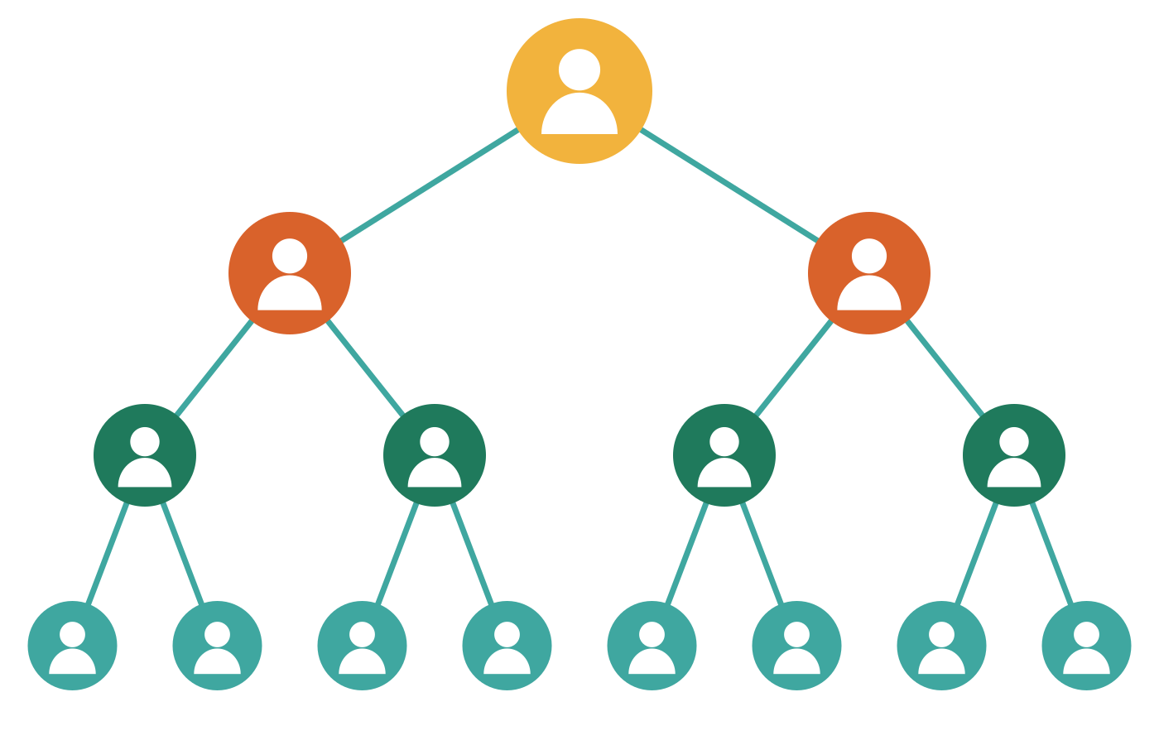

2. La duplication
Je découvre
J'apprends
Je fais
J'enseigne
L'autre fait
Il enseigne
Emploi classique : on est payé surtout pour son propre travail.
Réseau : on apprend aussi à transmettre une méthode simple que d'autres peuvent reproduire.
La duplication crée un potentiel, mais demande formation, accompagnement, travail réel et constance.

Slide 9







3. Le travail en équipe
Seul, on peut aller vite. En équipe, on peut construire quelque chose de plus grand que soi.
Partager les expériences
Apprendre des autres
S'encourager
Combien de personnes ont déjà abandonné simplement parce qu'elles étaient seules face aux difficultés ?
Développer ses compétences
Résoudre les difficultés
Célébrer les progrès

Slide 10
4. Le développement personnel
De débutant à leader, marche après marche
Compétences développées :
Diriger
Communication
Prise de parole
Former
Écoute
Gestion du temps
Suivre
Répondre
Leadership
Gestion du rejet
Écouter
Discipline
Confiance en soi
Présenter
Former les autres
« Le premier produit que le marketing de réseau nous fait développer, ce n'est pas notre chiffre d'affaires. C'est nous-mêmes. »

Slide 11

5. Le temps et la constance
Une activité se construit étape par étape, et chaque étape se répète :
1. Prospection
2. Présentation
3. Suivi
4. Vente
8. Suivi continu
7. Duplication
6. Formation
5. Fidélisation
Ce qui fait la différence, ce n'est pas seulement ce que tu fais aujourd'hui, mais ce que tu es capable de répéter suffisamment longtemps.

Slide 12


Motivation, discipline et constance
Motivation
Elle monte et elle descend.
Discipline
Elle permet de continuer même quand la motivation baisse.
Constance
Elle accumule les efforts dans le temps.

Slide 13
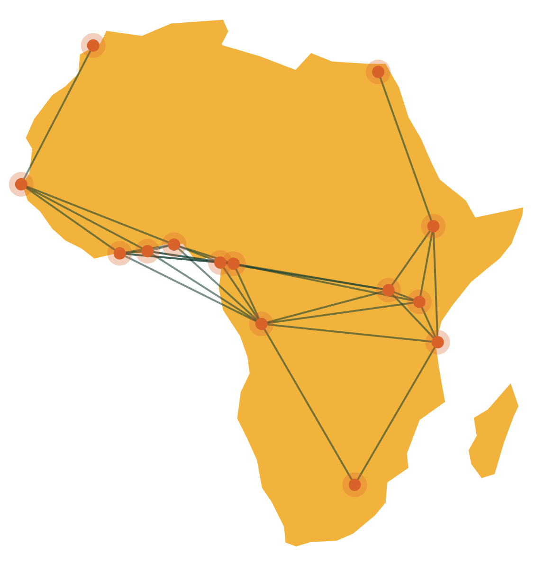
L'Afrique : le continent du potentiel
≈ 1,5 milliard
d'habitants en 2025, soit près de 1 habitant de la planète sur 5
≈ 60 %
de la population a moins de 25 ans : le continent le plus jeune du monde
≈ 2,5 milliards
d'habitants attendus en 2050
≈ 85 %
des emplois sont dans le secteur informel : l'auto-entrepreneuriat fait partie de la culture
Notes:
Sources : Nations Unies, World Population Prospects 2024 ; Organisation internationale du travail (OIT) pour l'emploi informel. Chiffres arrondis.

Slide 14




Les moteurs de la croissance africaine
Le mobile partout
WhatsApp, Facebook et TikTok : vendre et former à distance avec un simple téléphone
Le mobile money
≈ 1 milliard de comptes en Afrique subsaharienne : payer et être payé facilement
La ZLECAf
Zone de libre-échange : 54 pays signataires, un marché de ≈ 1,4 milliard de personnes
L'esprit d'entreprise
Parmi les taux de création d'entreprise les plus élevés au monde
Notes:
Sources : ONU (population), GSMA State of the Industry Report on Mobile Money (comptes mobile money), Secrétariat de la ZLECAf, Global Entrepreneurship Monitor (entrepreneuriat). Chiffres arrondis.

Slide 15
L'écart qui fait l'opportunité
≈ 18 %
de la population mondiale
≈ 3 %
des ventes mondiales (avec le M.-O.)
Marchés déjà actifs
Nigeria, Afrique du Sud, Côte d'Ivoire, Cameroun, Ghana, Kenya, Maroc, Sénégal…
vs
Secteurs porteurs en Afrique :
Santé & bien-être
Nutrition
Cosmétiques
Hygiène & maison
Agriculture
Services numériques
Notes:
L'Afrique représente environ 18 % de la population mondiale, mais la région Afrique et Moyen-Orient ne pèse qu'environ 3 % des ventes mondiales de vente directe. Cet écart est le signe d'un marché encore très peu exploité.

Slide 16


Réussir en Afrique : les conditions
Une entreprise sérieuse
Agréée, transparente, qui publie la rémunération de ses distributeurs
Des produits adaptés
Utiles, de qualité et accessibles au pouvoir d'achat local
Les clients d'abord
Les revenus viennent des ventes réelles, pas des droits d'entrée
Vigilance face aux arnaques
Fuir les systèmes pyramidaux et les promesses d'argent rapide
Résultats variables : la majorité des distributeurs gagnent un revenu modeste ; les gros revenus demandent des années de travail.

Slide 17



Les 3 ennemis de la puissance du réseau
L'inconstance
La peur du rejet
Le manque de formation
Aujourd'hui motivé, demain résistant.
Un « non » n'est pas un échec personnel.
On ne transmet bien que ce que l'on maîtrise.
Remède : discipline et routine
Remède : chaque refus est un apprentissage
Remède : se former et se faire accompagner

Slide 18





En résumé
+
+
+
+
=
Réseau
Duplication
Équipe
Développement
Constance
Puissance
Avec de bons produits, de l'honnêteté et de la patience, le marketing de réseau devient une école d'entrepreneuriat, et l'Afrique en est la prochaine grande frontière.
Merci !

Slide 19

Sources
WFDSA : Global Direct Selling Report (ventes, vendeurs, répartition par région)
Direct Selling Association (États-Unis) : chiffres du marché américain
Nations Unies : World Population Prospects 2024
GSMA : State of the Industry Report on Mobile Money
OIT : Femmes et hommes dans l'économie informelle
Secrétariat de la ZLECAf ; Global Entrepreneurship Monitor
Chiffres arrondis à titre indicatif : à actualiser avec les dernières éditions avant toute présentation officielle.

